Slide 1
CUDA

Slide 2
CUDA
CUDA mint architektúra
Párhuzamos feldolgozásra optimalizált architektúra
CUDA mint GPGPU keretrendszer
Runtime és Driver API
CUDA C/C++
NVCC fordító
CUDA ecosystem
CUBLAS
CUFFT
CUSPARSE
CURAND
Thrust

Slide 3
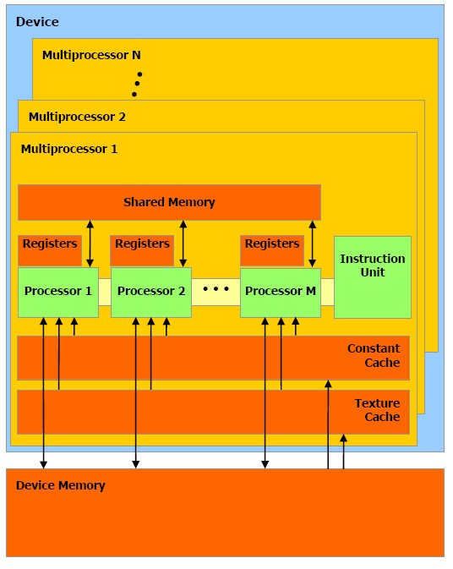
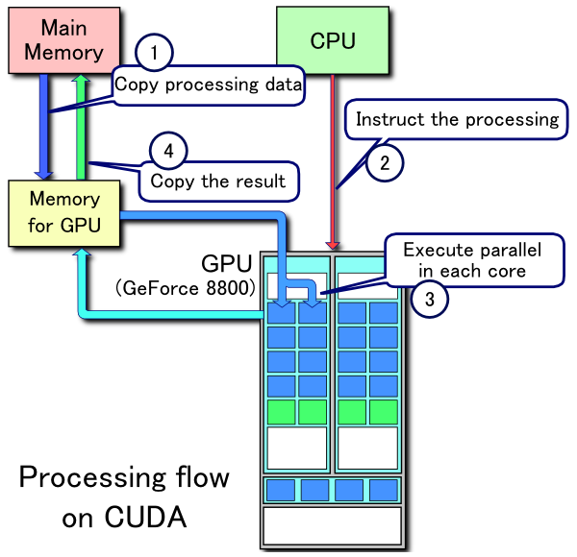
CUDA architektúra

Slide 4
CUDA architektúra
Compute Capability
Az eszközök csoportosítása a támogatott funkciók szerint
Az eszközök visszafelé kompatibilisek
Major.Minor sorszámozás
Major: architektúra jelölés
1.x: Tesla
2.x: Fermi
3.x: Kepler
Minor: architektúrán belüli fejlesztések

Slide 5
CUDA architektúra
Compute Capability
1.x: Első generációs GPGPU képességek
1.1: Atomi műveletek a globális memórián
1.2: Atomi műveletek az osztott memórián
1.3: Dupla pontosságú számítások
2.x: Erősebb GPGPU támogatás
Atomi műveletek float értékeken
Szinkronizációs primitívek
Hatékonyabb memória kezelés
3.x: Nagy problématér adaptív támogatása
3.5: Dynamic Parallelism

Slide 6
CUDA keretrendszer
Driver API
Alacsony szintű hívások
Hasonló koncepcióra épül mint az OpenCL
Device, Context, Module, Function
Heap memory, CUDA Array, Texture, Surface
Runtime API
Magas szintű felületet nyújt a programozáshoz
Támogatja a host és device függvények keverését
Automatikus keretrendszer menedzsment

Slide 7
CUDA C/C++
Támogatja a C/C++ szabvány jelentős részét
Adatgyűjtő osztályok
Osztályok származtatása
Osztály sablonok
Függvény sablonok
Funktorok
Nem támogatja
Futásidejű típus információk (RTTI)
Kivételek
C++ Standard Library

Slide 8
NVCC fordító
A fordítás menete
A forráskód szétválasztása host és device kódra
A host kód kiegészítése CUDA specifikus kódrészekkel
A továbbiakban a host fordító dolgozik vele
A device kód fordítása a megfelelő architektúrára
Az NVIDIA device fordító hozza létre belőle a binárist
A host és device binárisok összeszerkesztése

Slide 9
CUDA példa
#include <cuda.h>
__global__ void square(int* dataGPU, int dataSize){
int index = blockIdx.x * blockDim.x + threadIdx.x;
dataGPU[index] = dataGPU[index] * dataGPU[index]
}
int main(int argc, char* argv[]){
const int dataSize = 1024;
int* dataCPU = (int*)malloc(sizeof(int)*dataSize);
for(int i = 0; i < dataSize; ++i){
dataCPU[i] = i;
}
int* dataGPU;
cudaMalloc(&dataGPU, sizeof(int)*dataSize);
cudaMemcpy(dataGPU, dataCPU, sizeof(int)*dataSize, cudaMemcpyHostToDevice);
int threadsPerBlock = 256;
int blocksPerGrid = 4;
square<<<blocksPerGrid, threadsPerBlock>>>(dataGPU, dataSize);
cudaMemcpy(dataCPU, dataGPU, sizeof(int)*dataSize, cudaMemcpyDeviceToHost);
int wrongCount = 0;
for(int i = 0; i < dataSize; ++i){
if(dataCPU[i] != i * i) wrongCount++;
}
printf(„Number of wrong squares: %d\n”, wrongCount);
cudaFree(dataGPU);
}

Slide 10
CUDA inicializáció
CUDA Runtime api inicializálása
Automatikus az első CUDA hívásnál
Minden elérhető eszközhöz kontextust hoz létre
cudaDeviceReset() megszünteti a kontextusokat
Eszköz memória kezelése
Lineáris memória - cudaMalloc() és cudaFree()
CUDA Array – textúra memória
int* dataGPU;
cudaMalloc(&dataGPU, sizeof(int)*dataSize);

Slide 11
CUDA memória
Memória típusok
Szálankénti lokális memória
A regiszter tömbben allokált terület
Csak az adott szálban elérhető
Spill-store használata, ha nincs elegendő regiszter!
Konstans memória
Osztott memória
Közösen használható memória blokkonként
Globális memória
GPU saját memóriájában
Lineáris memória terület
Textúra memória

Slide 12
CUDA memória
Memória típusok
Host oldali CUDA memória
Page-Locked Host Memory
Nem lapozható memória terület a host oldalon
cudaHostAlloc(), cudaFreeHost(), cudaHostRegister()
A másolása átlapolható a kernel futásával
Nagyobb sebességgel másolható mint a sima host oldali memória

Slide 13
CUDA memória
Memória típusok
Host oldali CUDA memória
Portable Memory
A page-locked memória előnyös tulajdonságai csak az adott kontextusra érvényesek
A portable flag az allokáláskor kiterjeszti ezt az összes eszközre
Write-Combining Memory
Nem cache-elhetővé teszi a lefoglalt területet
Akár 40%-al gyorsabban másolható
Host oldali olvasása a cache hiánya miatt lassú

Slide 14
CUDA memória
Memória típusok
Host oldali CUDA memória
Mapped Memory
A host oldalon lefoglalt memóriát elérhetővé teszi a GPU-n is
A kernel futása alatt igény szerint másolódik a GPU-ra
+ Nincs szükség a GPU-n lefoglalt területre másolásra
+ Nincs szükség a streamekre a memória másolás és kernel futtatás átlapolásához
- A PCI-E busz sávszélessége korlátozó tényező
Unified Virtual Address Space
Compute Capability 2.0-tól elérhető
Egységes címtérbe rendezi a host és device memóriát
Egy pointerről egyértelműen eldönthető melyik eszközre mutat

Slide 15
CUDA memória
Eszköz memória kezelése
cudaMemcpy* függvény csoport
Az utolsó paraméter határozza meg az irányt
cudaMemcpyHostToDevice
cudaMemcpyDeviceToHost
cudaMemcpyDeviceToDevice
cudaMemcpy(dataGPU, dataCPU, sizeof(int)*dataSize,
cudaMemcpyHostToDevice);

Slide 16
CUDA memória
Eszköz memória kezelése
Peer-To-Peer memória elérés
Legalább CC2.0 Tesla kártyák között
cudaDeviceCanAccessPeer() – a támogatás lekérdezése
cudaDeviceEnablePeerAccess() – engedélyezése
Peer-To-Peer memória másolás
Különböző eszközök között, ha nincs UVAS
cudaSetDevice(0);
float* p0;
cudaMalloc(&p0, size);
cudaSetDevice(1);
cudaDeviceEnablePeerAccess(0,0);
kernel<<<grid, block>>>(p0);

Slide 17
CUDA streamek
CUDA streamek
Párhuzamos kernel indítás
Másolás és kernel futtatás átlapolása
cudaStream_t stream[numberOfStreams];
for(int i = 0; i < numberOfStreams; ++i)
cudaStreamCreate(&stream[i]);
…
for(int i = 0; i < 2; ++i)
{
cudaMemcpyAsync(…,cudaHostToDevice, stream[i]);
kernel<<<grid,block,shared,stream[i]>>>(params, …);
cudaMemcpyAsync(…, cudaDeviceToHost, stream[i]);
}
…
for(int i = 0; i < numberOfStreams; ++i)
cudaStreamDestroy(stream[i]);

Slide 18
CUDA streamek
CUDA streamek
Alapértelmezett stream, ha nincs megadva
Szinkronizáció
Explicit szinkronizáció
cudaDeviceSynchronize() – minden stream befejezése
cudaStreamSynchronize() – adott stream befejezése
cudaStreamWaitEvent() – streamen belüli szinkronizáció
Implicit szinkronizáció
Page-locked memória foglalás
Device memória foglalás
Eszközön belüli másolás
Az alapértelmezett streamen parancs végrehajtás
Cache konfiguráció változtatás

Slide 19
CUDA kernel
Kernel indítás
Az nvcc alakítja át a valódi formára
kernel<<<grid, block, shared,stream>>>(paraméterek, …)
A munkaméret megadása bottom-up módú
A blokk méret megadja a blokkonkénti szálak számát
A grid méret megadja az elindítandó blokkok számát
Aszinkron kernel futás
int threadsPerBlock = 256;
int blocksPerGrid = 4;
square<<<blocksPerGrid, threadsPerBlock>>>(dataGPU, dataSize);

Slide 20
CUDA kernel
Kernel program
Az nvcc fordítja egy köztes kódra
PTX – Parallel Thread Execution ISA
Virtuális gép és annak utasításkészlete
A cél a GPU generációk közötti hordozhatóság
Eszközfüggetlen, a GPU driver fordítja a végső bináris formára
__global__ void square(int* dataGPU, int dataSize){
int index = blockIdx.x * blockDim.x + threadIdx.x;
dataGPU[index] = dataGPU[index] * dataGPU[index]
}

Slide 21
CUDA C
Függvény jelölők
__device__ : csak kernel kódból hívható
__global__ : host és kernel kódból hívható
__host__ : csak a host kódból hívható
__noinline__ : nem beágyazható (cc2.0)
__forceinline__ : mindenképpen beágyazandó

Slide 22
CUDA C
Változó jelölők
__device__ : az eszköz memóriájában található
Globális memória terület
A teljes alkalmazás élete alatt elérhető
Minden szálból és a hostról is elérhető
__constant__ : konstans változó
A konstans memóriában van (cachelt)
A __device__ memóriával azonos tulajdonságok
__shared__ : osztott memória a blokkon belül
Az on-chip memóriában van
A blokk futása alatt érhető el
Csak a blokkban levő szálak által elérhető

Slide 23
CUDA C
Változó jelölők
__restrict__ : nem átfedő pointerek jelzése
Ígéret a fordítónak, hogy a pointerek függetlenek
Optimalizációt segíti

Slide 24
CUDA C
Vektor típusok
Host és device oldalon is léteznek
type make_type() alakú konstruktorok
Maximum négy eleműek lehetnek
Kivétel a double és a longlong típusok
A szokásos C típusok mindegyikéhez
dim3 típus a dimenzók jelzéséhez
Kernel munkaméret meghatározásához

Slide 25
CUDA C
Speciális változók
dim3 gridDim : aktuális grid méret
uint3 blockIdx : aktuális blokk index
dim3 blockDim: aktuális blokk méret
uint3 threadIdx: aktuális szál azonosító
int warpSize: warp méret

Slide 26
CUDA C
Szinkronizációs függvények
Az aktuális blokkon belüli memória szinkronizáció
Egyetlen threadből is kiváltható
void threadfence_block()
Szinkronizál a globális és osztott memóriára
void threadfence()
Szinkronizál a globális memóriára
void threadfence_system()
Minden elérhető memória területre szinkronizál

Slide 27
CUDA C
Szinkronizációs függvények
void __syncthreads()
Minden szálnak rá kell futni
A kódot szinkronizálja a szálak között
int __syncthreads(int predicate)
Visszaadja azon szálak számát, ahol a predikátum nem nulla
int __synchtreads_and(int predicate)
Visszaadja, hogy minden szálon nem nulla a predikátum
int __syncthreads_or(int predicate)
Visszadja, hogy volt-e olyan szál, ahol nem nulla a predikátum

Slide 28
CUDA C
Beépített függvények
Matematikai függvények
Textúra és Surface kezelő függvények
Idő lekérdezés
Atomikus függvények
Szavazó függvények
Változók cseréje szálak között
Formázott kiíró függvény (printf a kernel kódban!)
Memória foglalás
Kernel indítás

Slide 29
NSight
Fejlesztést segítő eszköz
Visual Studio 2008,2010,2012
Eclipse
Memória ellenőrzés
Hibakeresés
CUDA kódban
OpenGL vagy DirectX shaderben
Teljesítmény analízis

Slide 30
NSight
Kernel változók értéke
Töréspontok a kernelen belül
Szálak közötti váltás

Slide 31
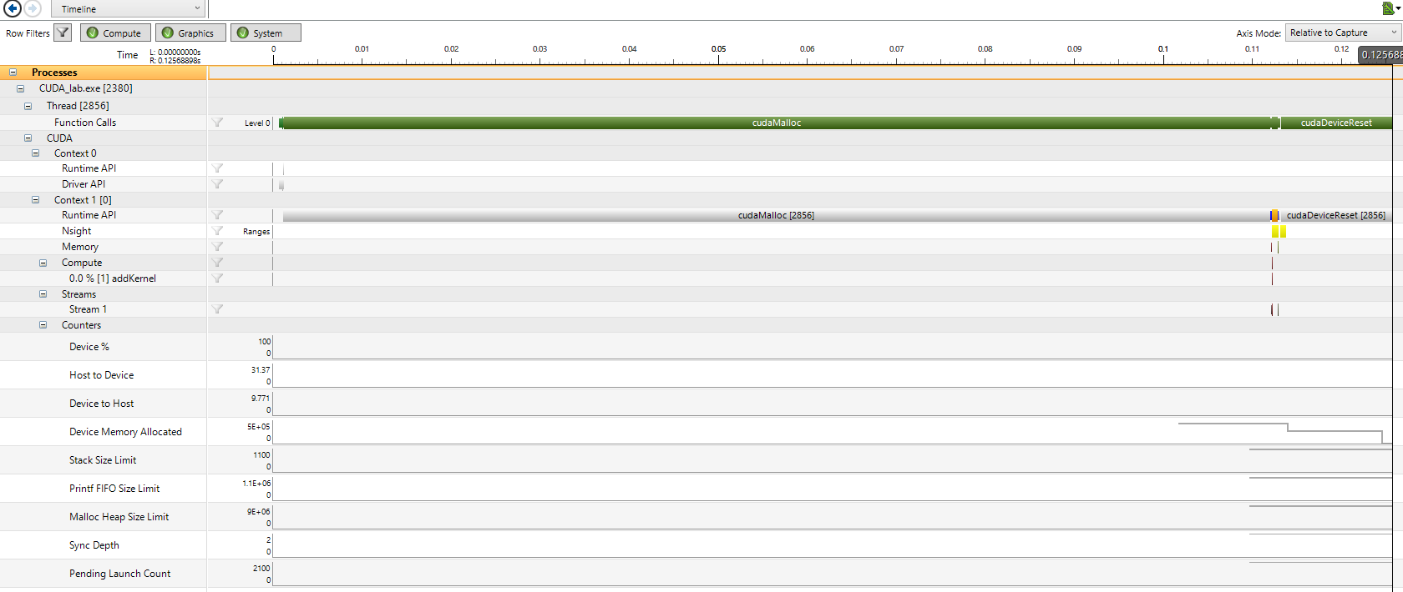
NSight
Teljesítmény analízis

Slide 32
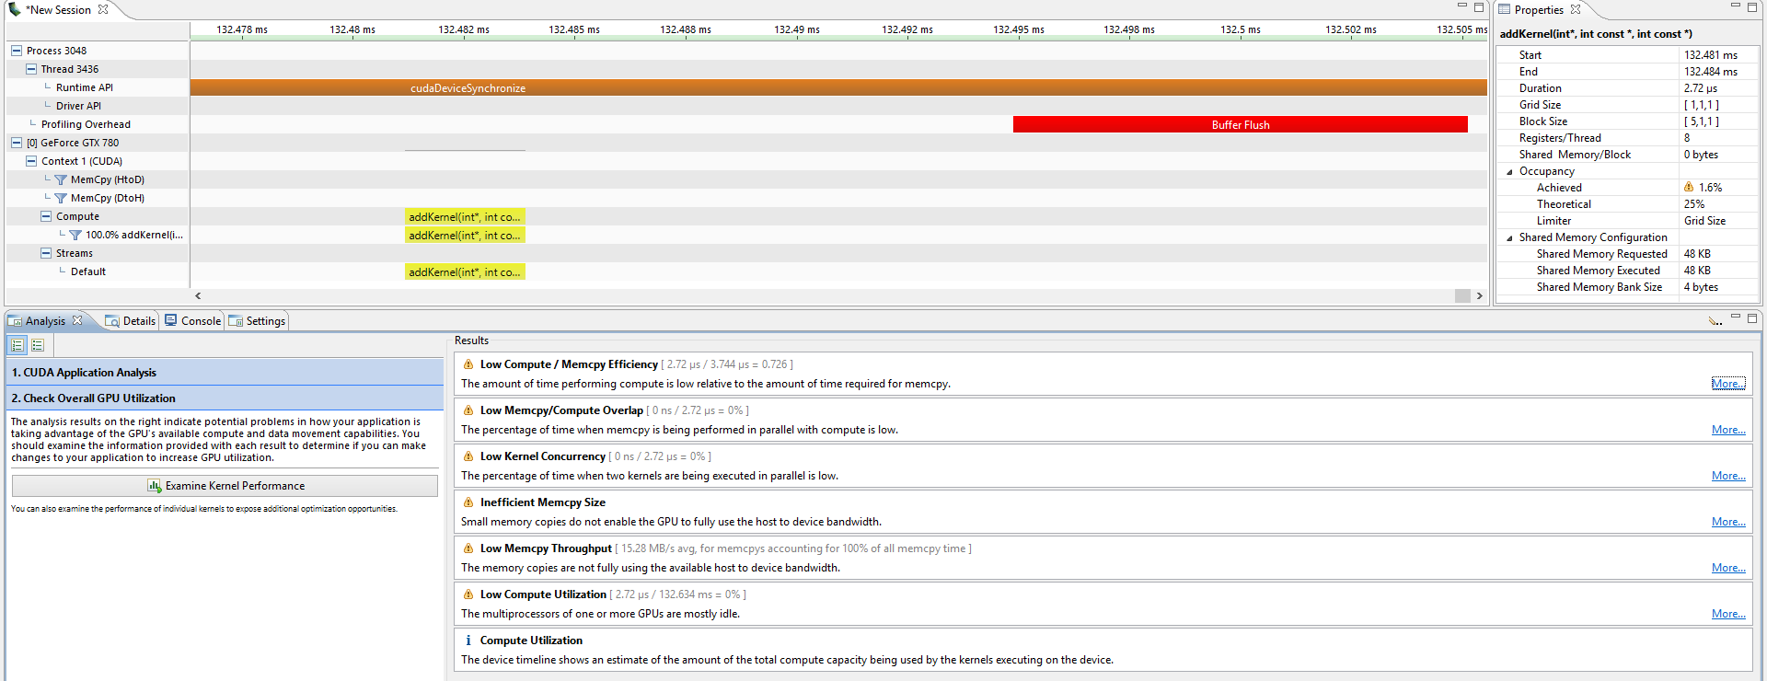
Visual Profiler
Teljesítmény analízis és értékelés

